Slide 1
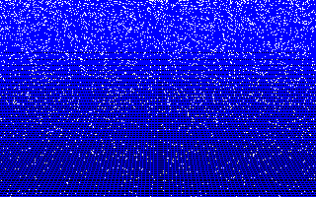
Thermodynamica
rol in de moderne fysica
Jo van den Brand
HOVO: 27 november 2014
jo@nikhef.nl

Slide 2
Inhoud
Kosmologie
  Algemene relativiteitstheorie
  Kosmologie en Big Bang
  Roodverschuiving
Thermodynamica
  Fase-overgangen (entropie)
Nucleosynthese
  Big Bang en synthese in sterren
  Abondantie van helium-4
Standaard zonnemodel
  Temperatuur in de zon
Kosmische microgolf-achtergrondstraling
  Temperatuur en fluctuaties

Slide 3




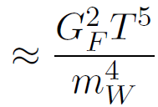


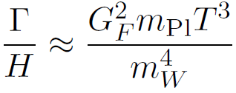
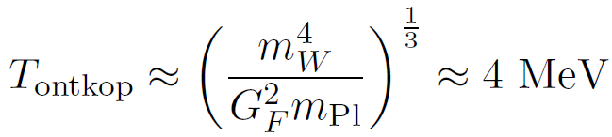
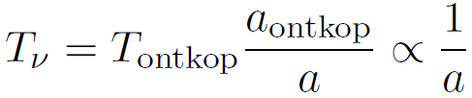
Neutrino’s ontkoppelen
Neutrino’s koppelen aan het plasma
(T > 4 MeV)
Interactie via W en Z bosonen
maat voor energie
constante van Fermi
Interactiesnelheid voor relativistische deeltjes
dichtheid
Heelal koelt af en de interactiesnelheid neemt sterk af
Interactiesnelheid wordt onvoldoende om Hubble expansiesnelheid bij te houden
Neutrino’s ontkoppelen van het plasma
Neutrino’s hebben Fermi-Dirac verdeling; zwarte straler met

Slide 4




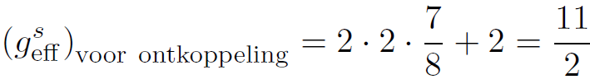

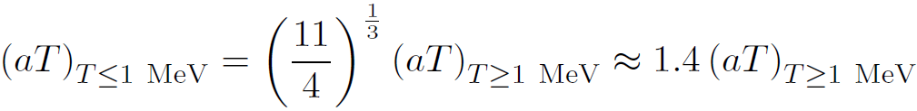
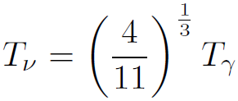

Elektron-positron annihilatie
Behoud van entropie levert
Zolang g_{eff} niet verandert, lijken neutrino’s in thermisch evenwicht met het plasma
Annihilatie van elektronen en positronen volgens
Beneden T = 1 MeV is reactie niet meer mogelijk
Vrijheidsgraden
Behoud van entropie
Hieruit volgt
Bij de ontkoppeling wordt entropie overgedragen aan de fotonen
Dit wordt reheating genoemd. De neutrino-achtergrond nu heeft

Slide 5


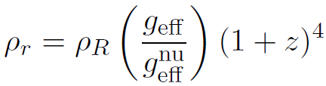

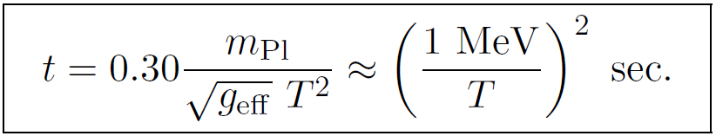
Dominantie van materie
Huidige bijdrage materie tot de energiedichtheid
Als functie van de tijd geldt
Evenzo de bijdrage van straling
We hadden
Stel dit gelijk
z_{gelijk} = 3400
Relatie tussen roodverschuiving en leeftijd heelal
We vinden dat dominantie door materie 60.000 jaar na de oerknal begon
Hiermee begon de vorming van structuur in het heelal

Slide 6
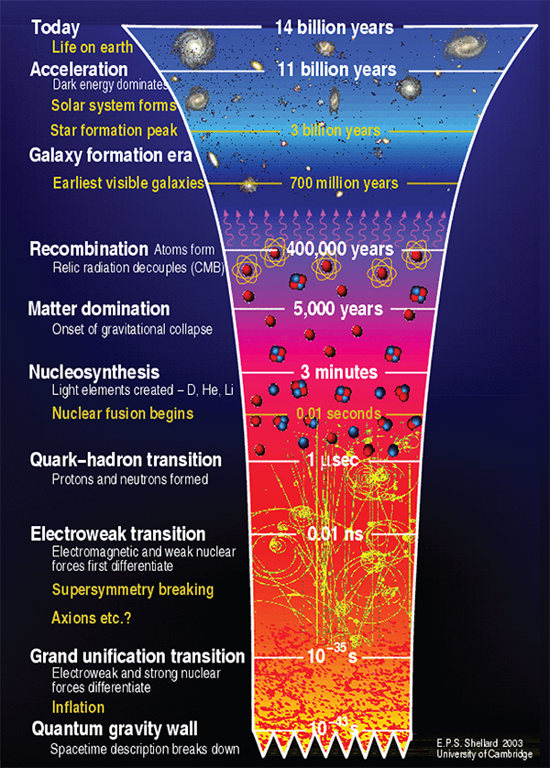
Historie van het heelal

Slide 7
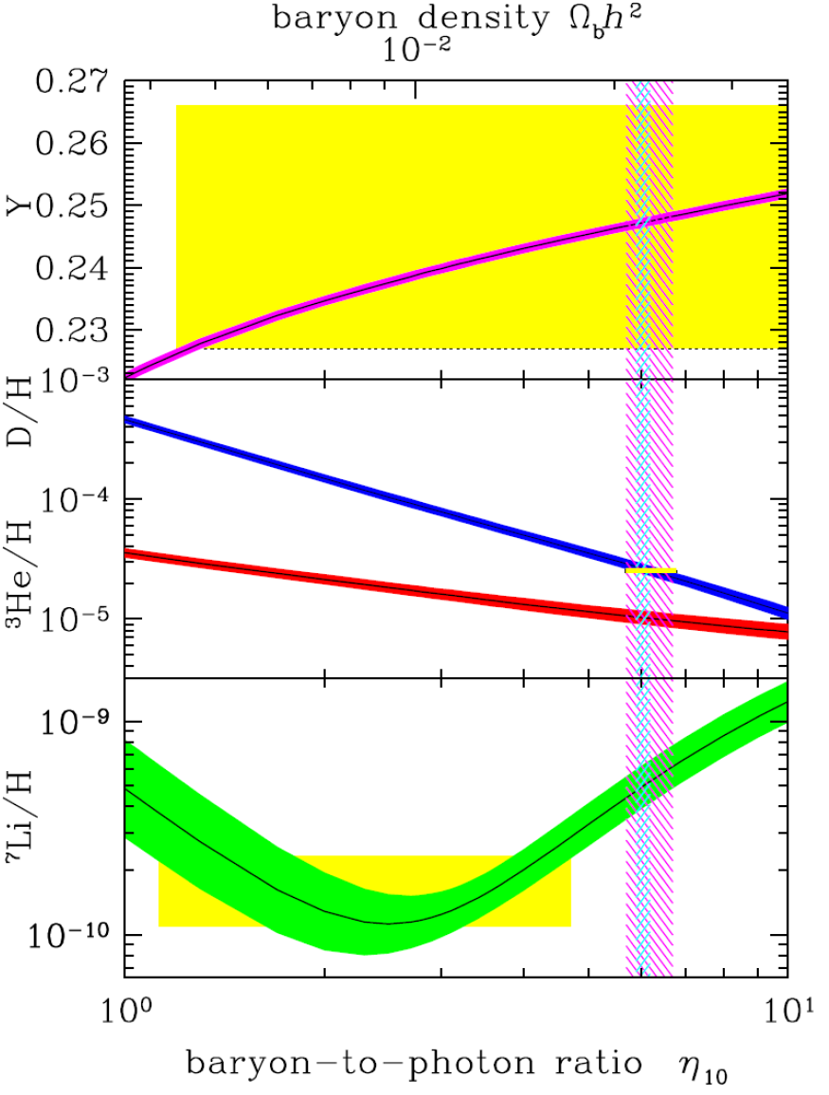
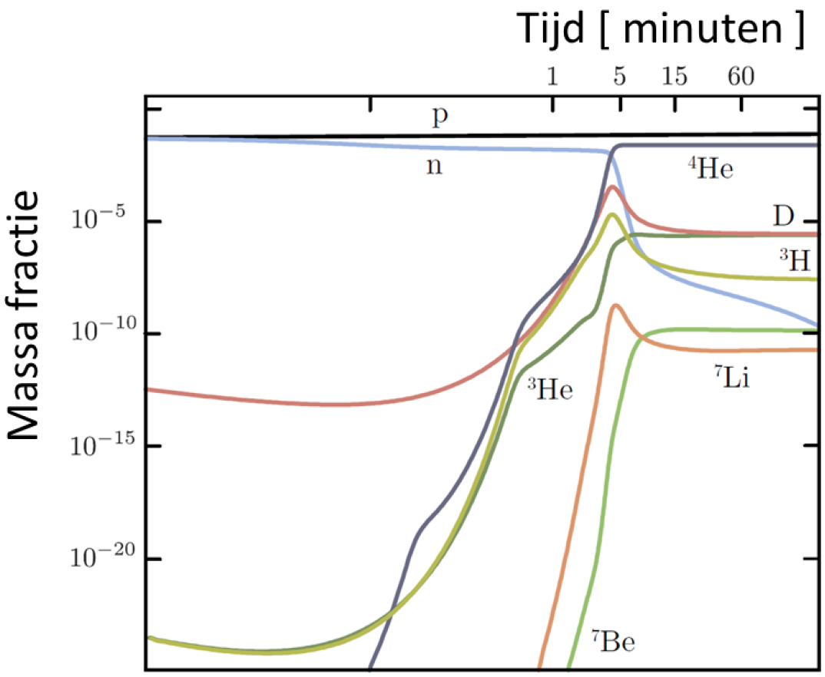
Big Bang nucleosynthese
Hoeveelheden ²H, ³H, ³He, ⁴He, en ⁷Li gevoelig voor baryondichtheid
We drukken dit uit als de verhouding baryonen tot fotonen: ongeveer
BBN begint eerder bij hogere baryondichtheid
Ook gevoelig voor expansiesnelheid

Slide 8
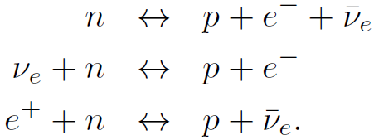

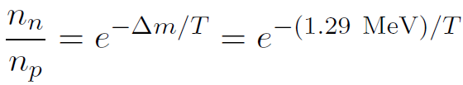
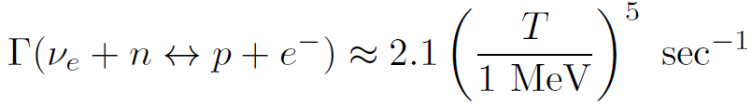
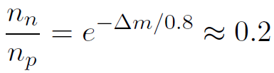
Abondantie van helium-4
Bij hoge temperatuur zorgen zwakke interacties voor thermisch evenwicht
Massaverschil tussen proton en neutron
Voor T >> Dm evenveel protonen als neutronen in het plasma
Voor T lager dan 1 MeV geldt
Zie vergelijking (183)
Als dit het hele verhaal was, dan gaat de ratio naar 0 naarmate het heelal afkoelt
Voor T < 0.8 MeV wordt de reactiesnelheid kleiner dan de Hubble expansiesnelheid
Er treedt “freeze-out” op van de abondantie en neutronen worden niet meer vernietigd (ze vervallen echter nog steeds met levensduur 887 seconde)
Verhouding wordt “ingevroren”

Slide 9

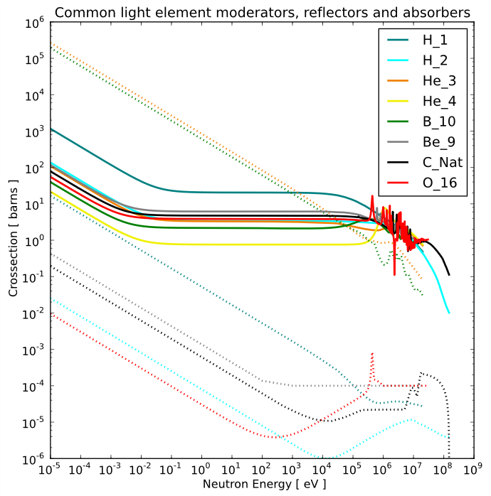
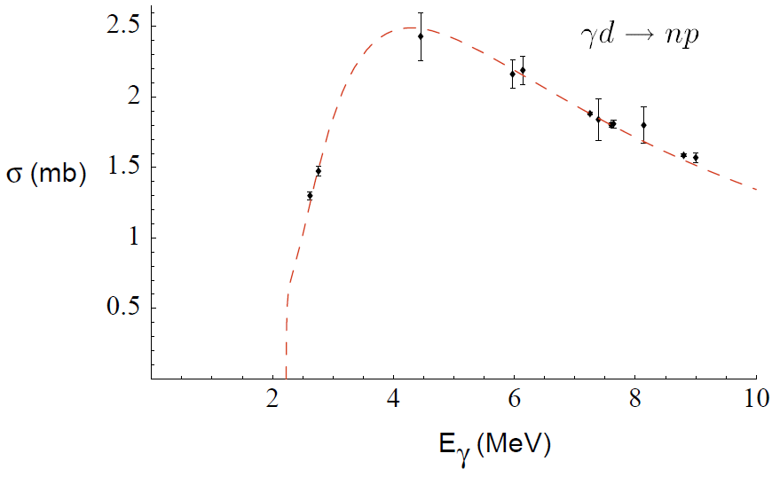
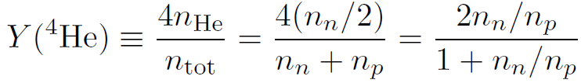

Abondantie van helium-4
Voordat de neutronen vervallen eindigen ze in helium-4 via de reeksen kernreacties
Drempel wordt gevormd door reactie
absorption
G_{pn}/H is groot voor T >> 0.1 MeV, want door hoge fotondichtheid is foto-disintegratie van deuterium efficient. De D-dichtheid blijft dan laag ( abondantie < 10⁻¹⁰)
Voor T < 0.1 MeV wordt foto-disintegratie inefficient, neem D-dichtheid sterk toe, en worden nagenoeg alle neutronen geconsumeert om helium-4 te produceren
Dan geldt

Slide 10
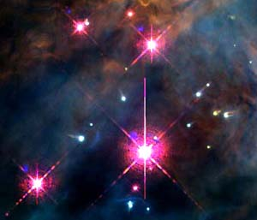
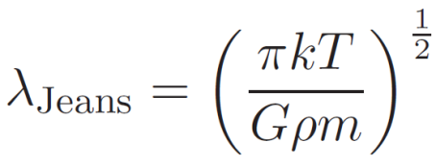
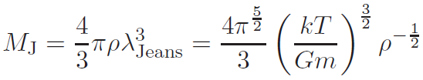
Stervorming
Gravitationele krachten in H₂ gebieden
Protostellaire objecten ontstaan door:
  Dalende potentiele energie
  Stijgende kinetische energie
  Verdichting kern
  Verhoging temperatuur en druk
Het gebied dat condenseert dient een minimum afmeting te hebben: Jeans lengte
M
T, M en r van de gaswolk
m
Dit volgt bij benadering uit beschouwing energie van een gasmolecuul met massa m
Jeans massa

Slide 11


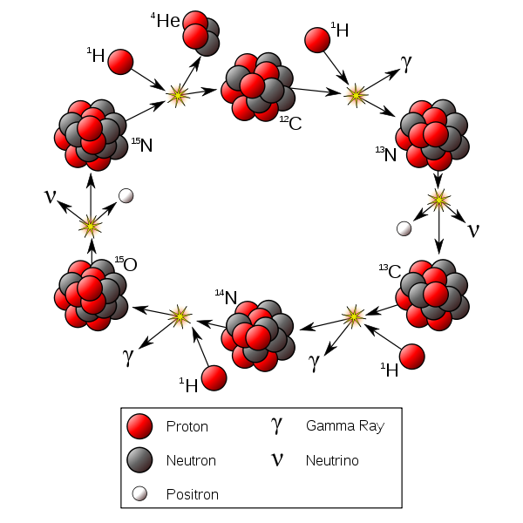
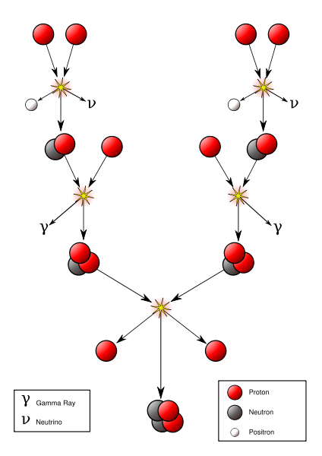
CNO en pp cyclus
CNO heeft koolstof als katalysator
Effectieve reacties
Energieproductie
Dominant in hete sterren
pp cyclus in de zon

Slide 12
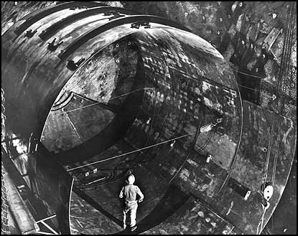
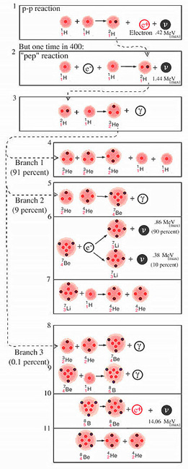
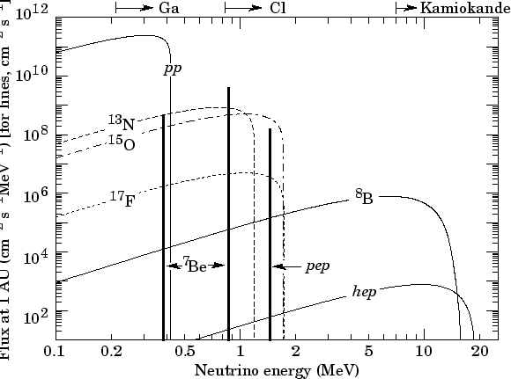
Neutrino’s van de zon
Specifiek energiespectrum van neutrino’s
Drempelenergie verschilt per detectie-medium
Eerste experimenten gebruikten
Ray Davis, Homestake, South Dakota

Slide 13
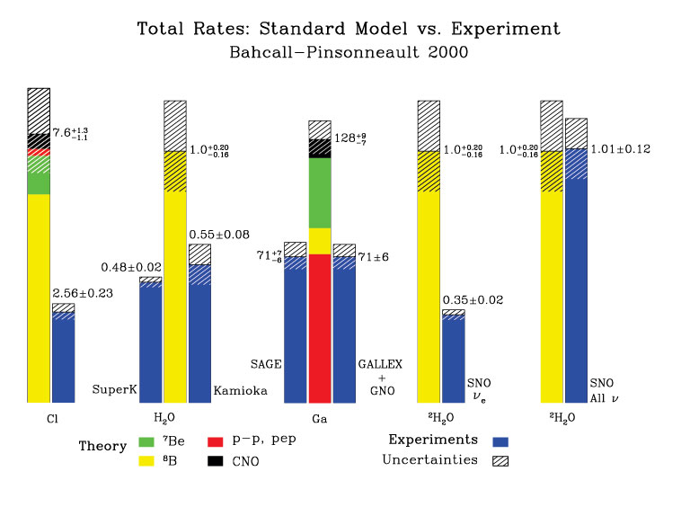
Solar neutrino probleem
Oude (Cl) experimenten (1968) lieten zien dat de zon niet genoeg neutrino’s produceert (ongeveer factor 3). SNU eenheden worden gebruikt…
Kamiokande (water; ontworpen voor protonverval) ziet relatief meer neutrino’s dan de Cl detectoren. Zijn er problemen met de verwachte energieverdeling?
Gallium data gevoelig voor pep en hep
SNO elektronneutrino’s zijn goed voor een-derde van de gebeurtenissen
SNO is gevoelig voor alle neutrinosmaken (door NC interacties) en met alle neutrino’s in overeenstemming met het zonnemodel
Neutrino’s oscillateren! (en hebben dus massa)

Slide 14
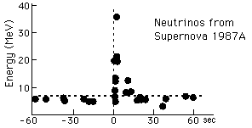
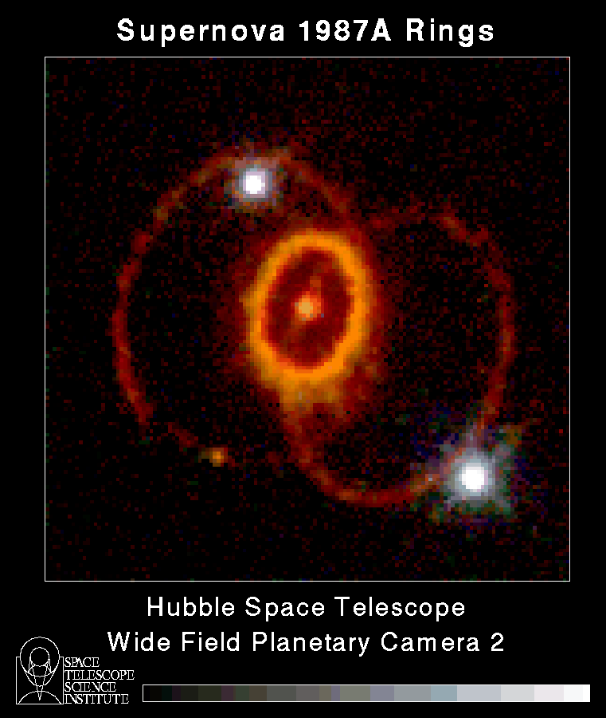
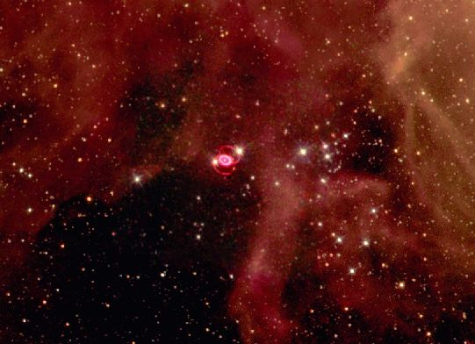
Superkamiokande
Neutrino’s van SN1987A werden gedetecteerd
Spectrum in overeenstemming met supernovamodellen
Limiet op de massa van het neutrino

